Slide 1
Познавательный проект «Наш цветник»
(март-июнь)
Старшая группа
МБДОУ № 23 «Светлячок»
Воспитатель:
Чащихина Е.С.

Slide 2
Цели проекта:
Развитие познавательной активности.
Наблюдение за ростом и развитием растений.
Формирование умения ухаживать за рассадой цветов.

Slide 3
Задачи:
Познакомить детей с алгоритмом выращивания рассады цветов.
Формировать умение готовить материалы и оборудование для посева семян.
Учить узнавать по внешнему виду и называть различные виды цветов.
Развивать умение устанавливать причинно-следственные связи: зависимость роста растений от тепла, полива, рыхления почвы.
Воспитывать любознательность, эмоциональную отзывчивость, бережное отношение к природе, желание созидать.
Продолжать учить ухаживать за растениями.

Slide 4
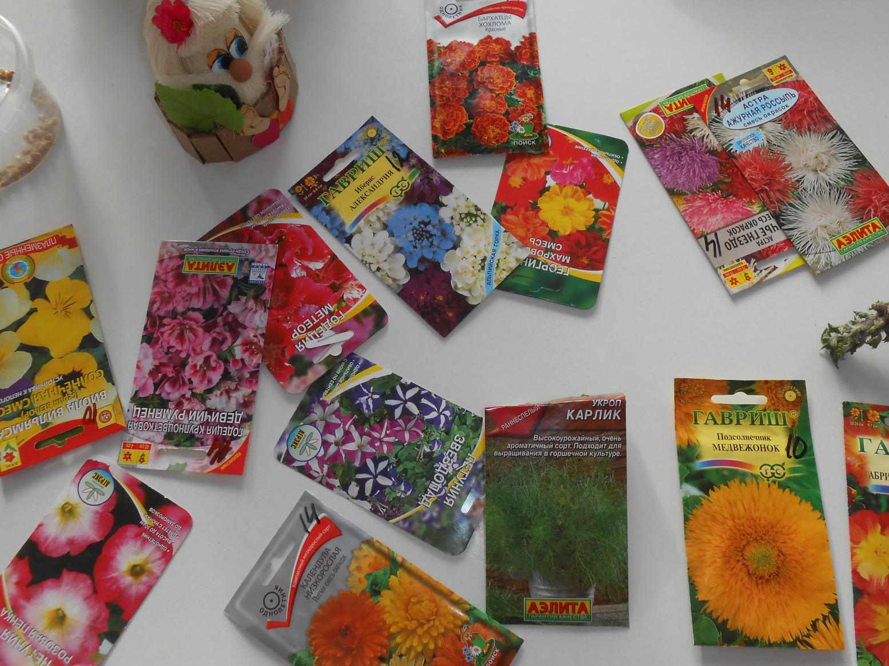
Шаг № 1: выбор семян

Slide 5
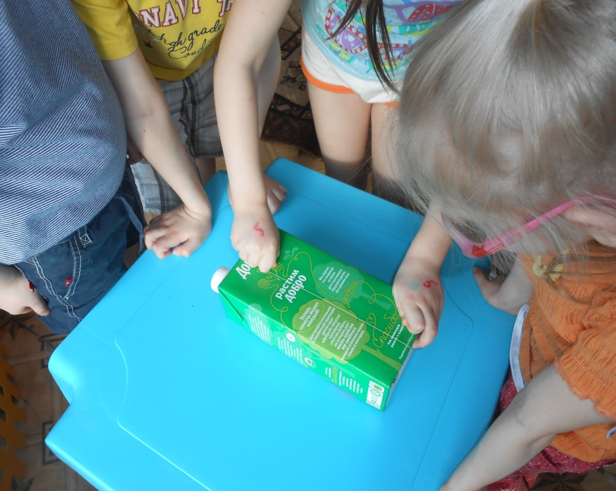
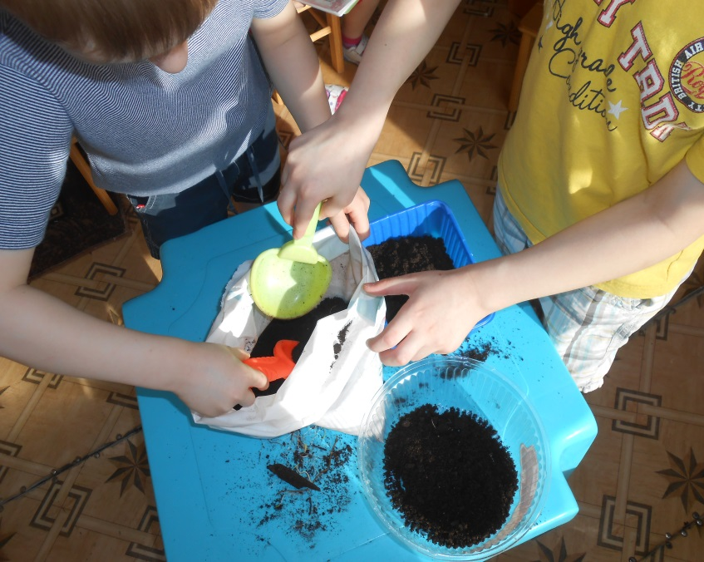
Шаг № 2: подготовка ёмкости для рассады
Проделываем отверстия в коробках
Заполняем ёмкости землёй

Slide 6
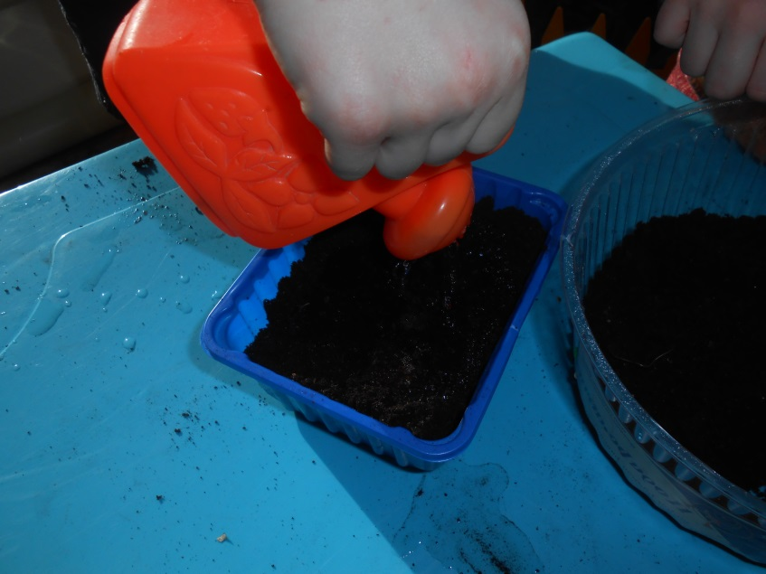
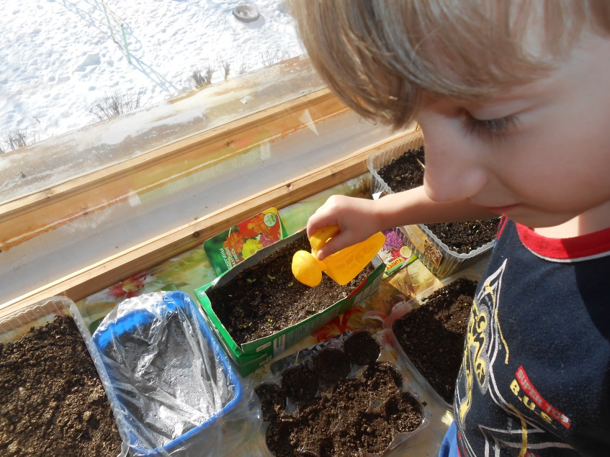
Шаг № 3: посев семян в почву и полив
Семена цветов мы начали сеять с 20 марта
Регулярный полив – залог быстрого прорастания семян.

Slide 7
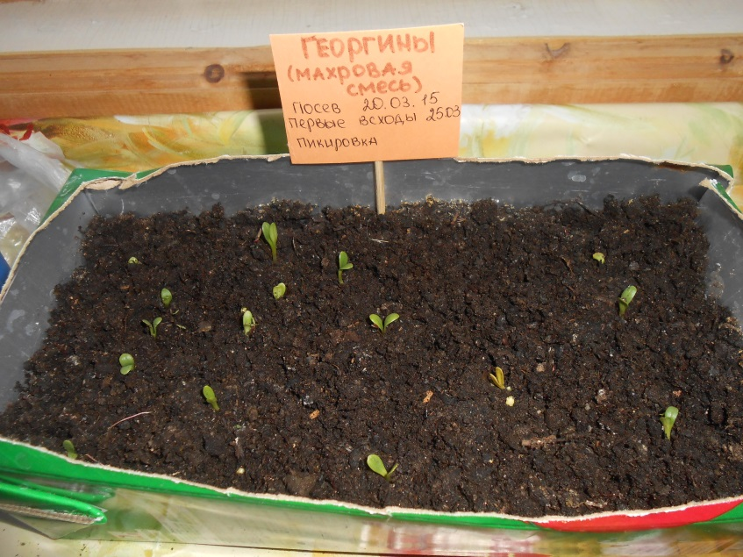
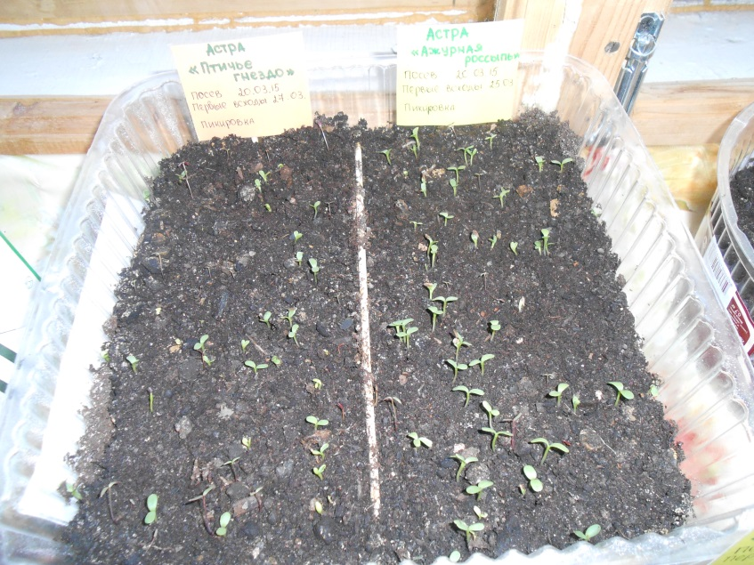
Шаг № 4: своевременный полив. Вскоре начали появляться первые всходы!
Самыми первыми взошли георгины
И астры (на 5-7 день)

Slide 8
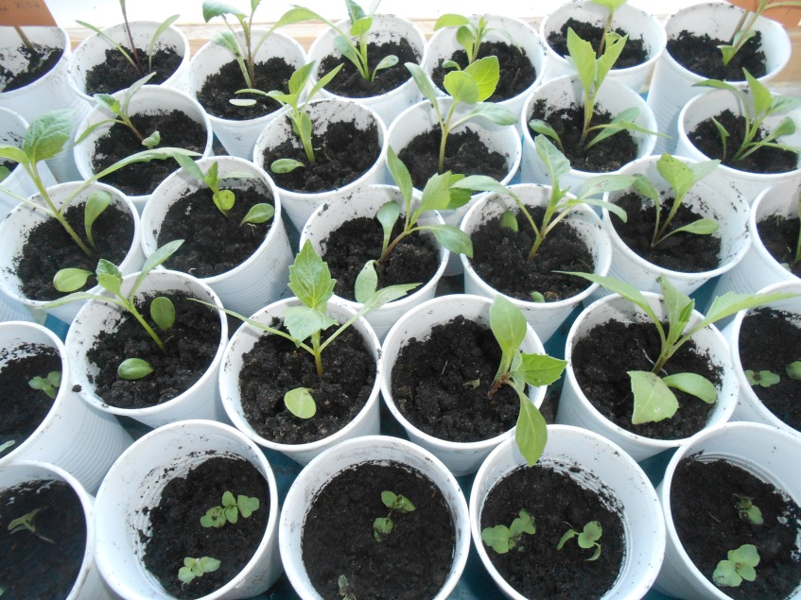
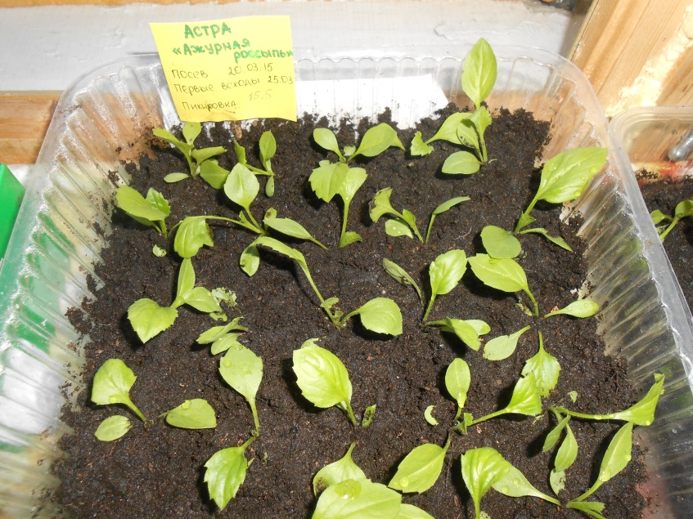
Шаг № 5: пикировка рассады
Георгины рассадили в апреле
Астры пикировали в мае

Slide 9
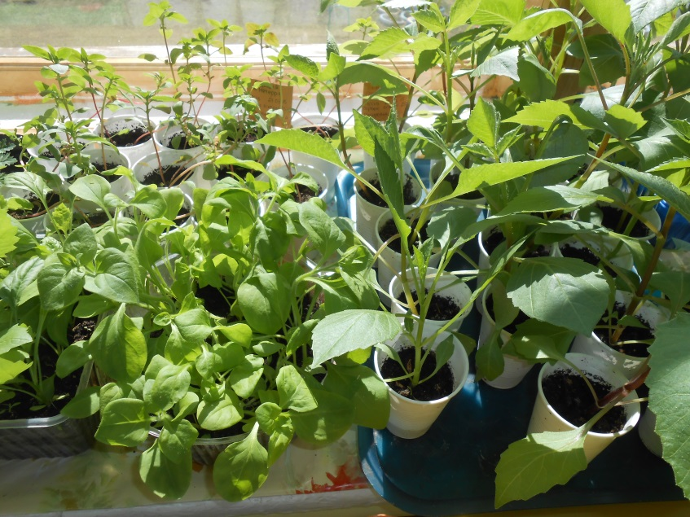
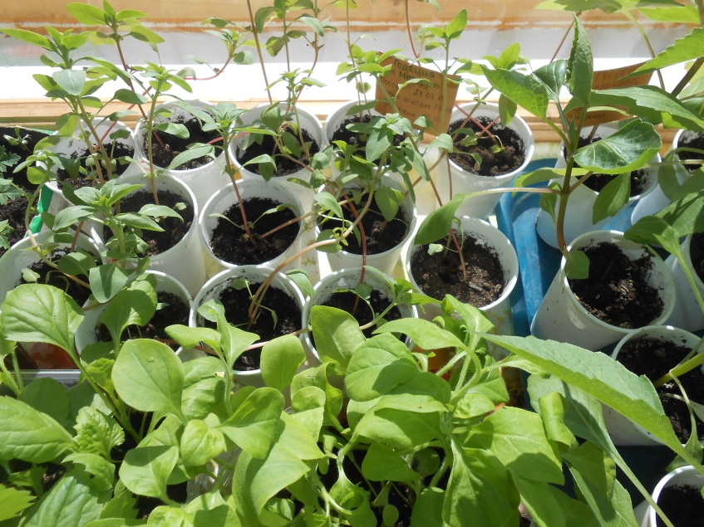
Шаг № 6: уход за подрастающей рассадой
Вот такие большие выросли георгины, петуния
…и годеция.

Slide 10
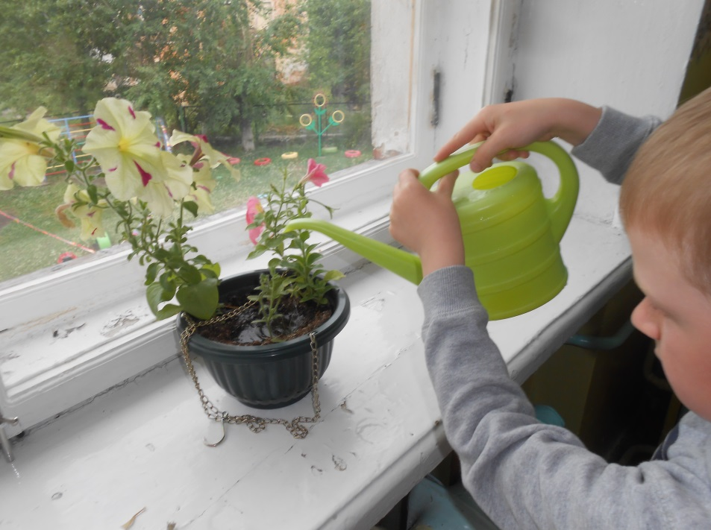
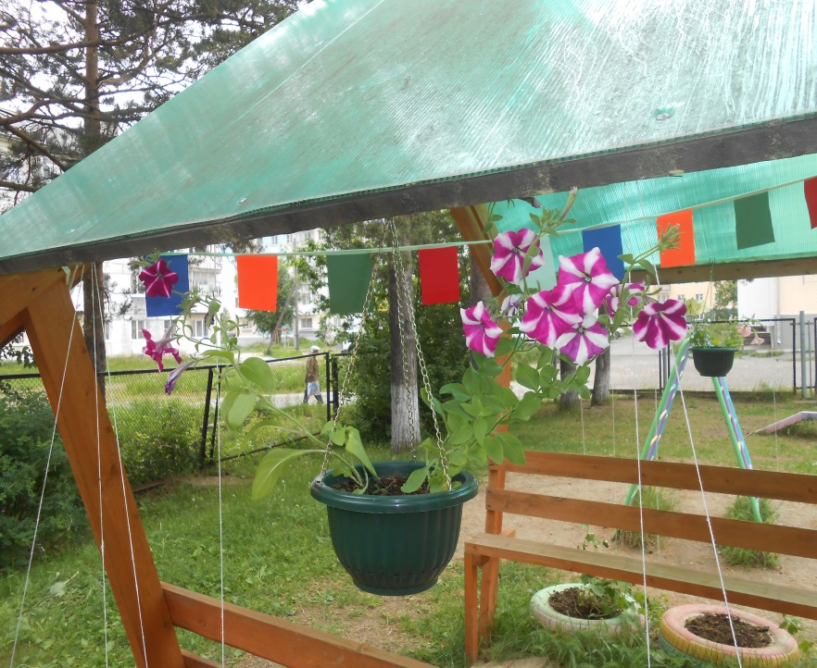
В конце мая начали цвести петунии и бархатцы.

Slide 11
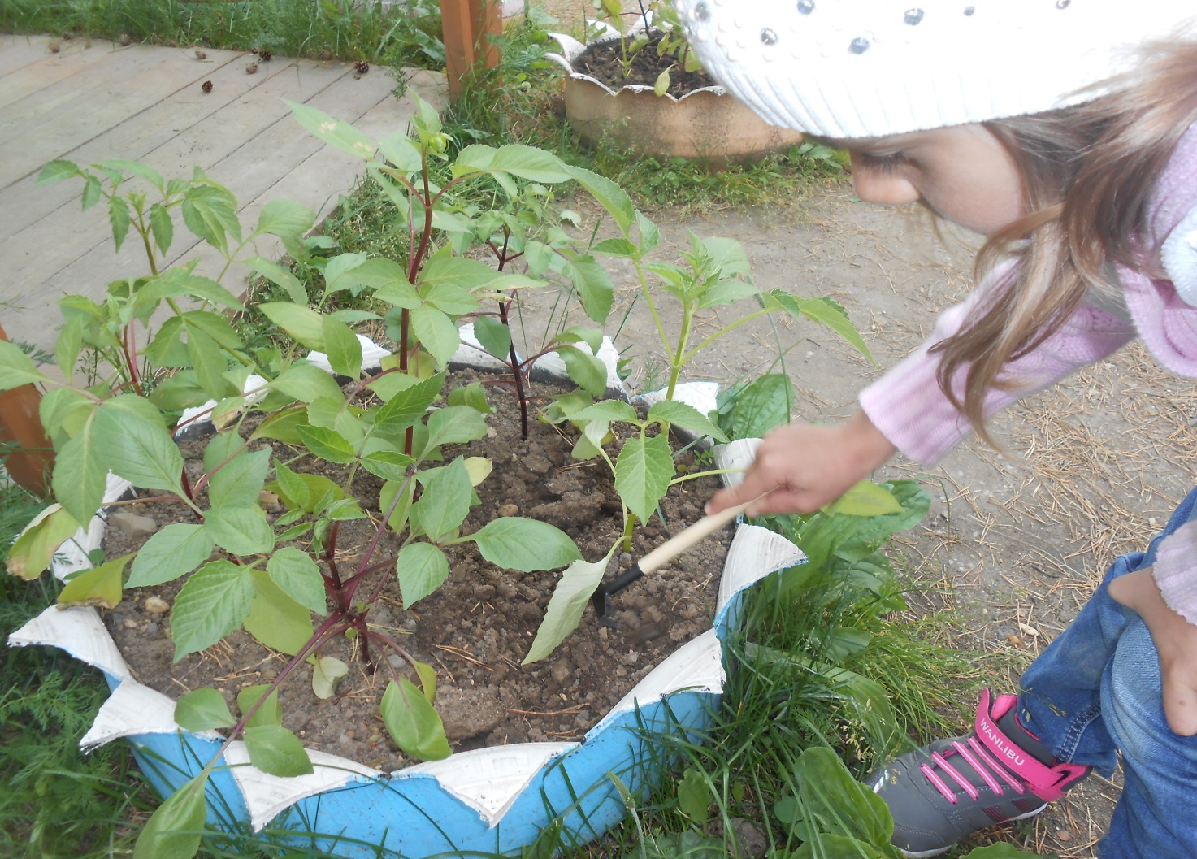
Шаг № 7: высаживаем рассаду в начале июня в открытый грунт и ухаживаем за ней

Slide 12
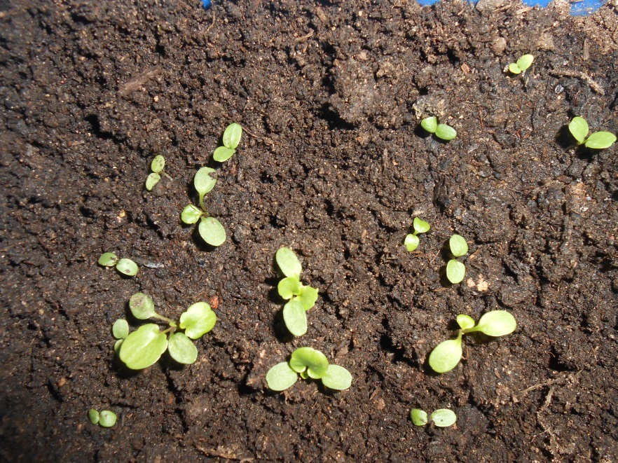
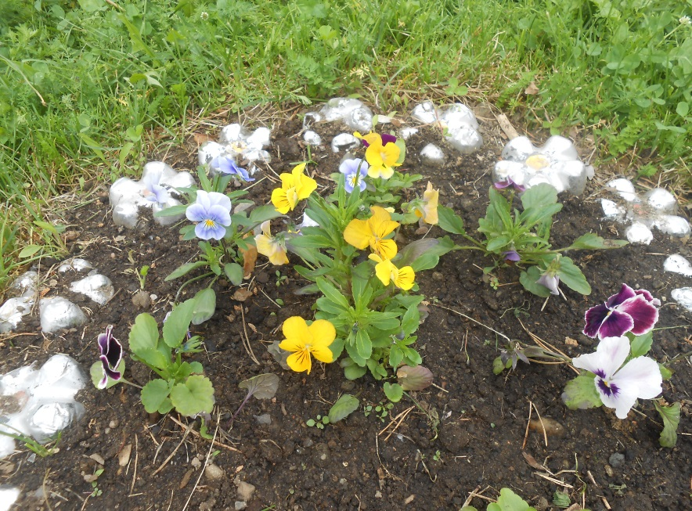
Наши анютины глазки
В апреле
В июне

Slide 13
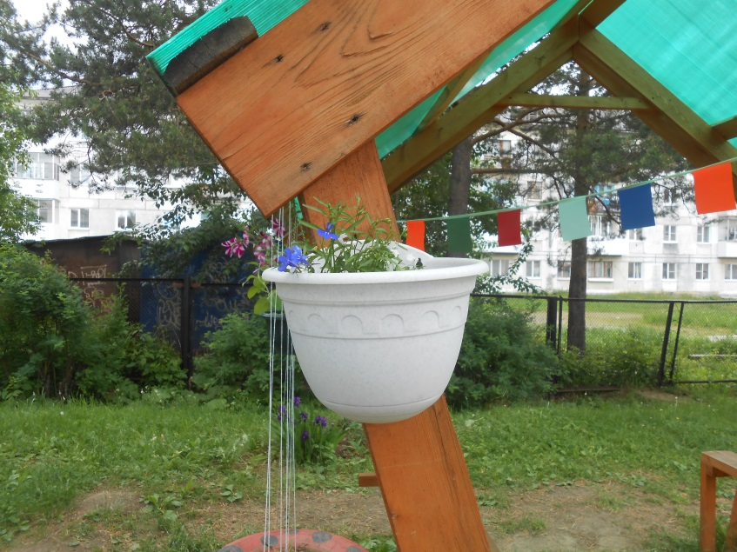
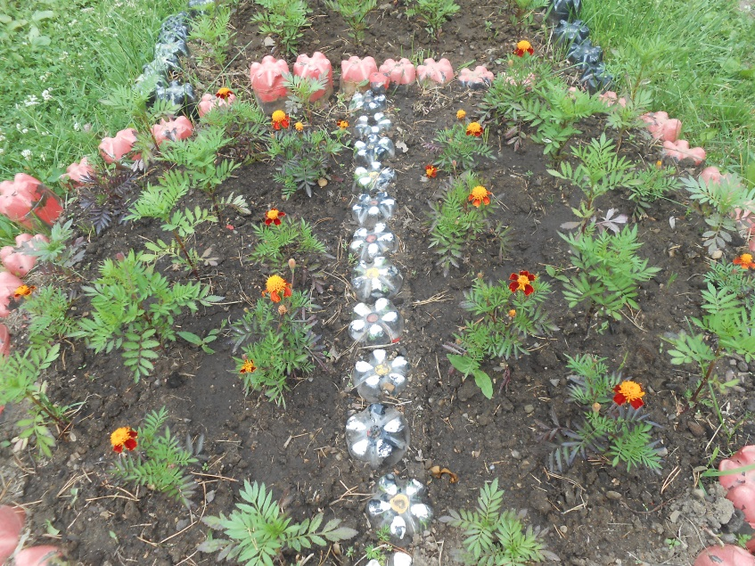
Шаг № 8: любуемся цветами в клумбах, на участке и продолжаем за ними ухаживать

Slide 14
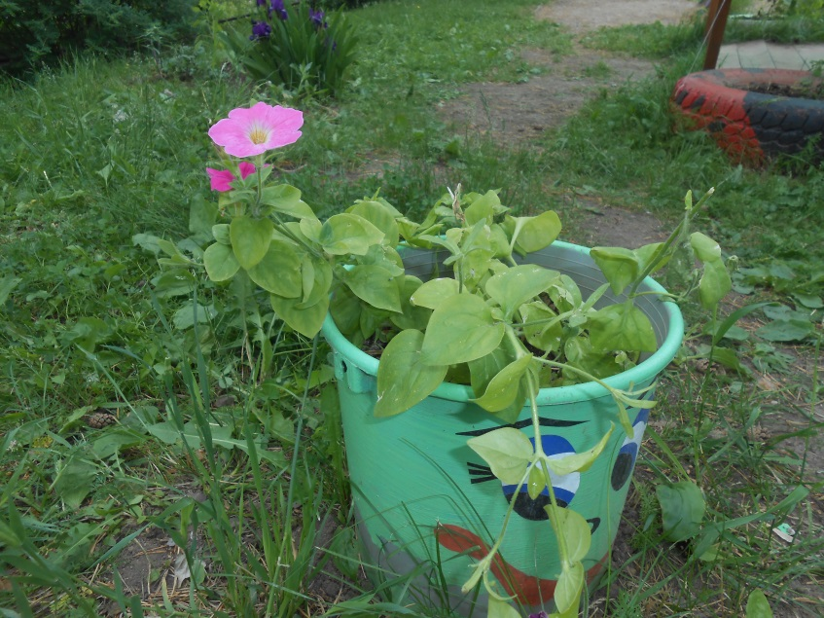
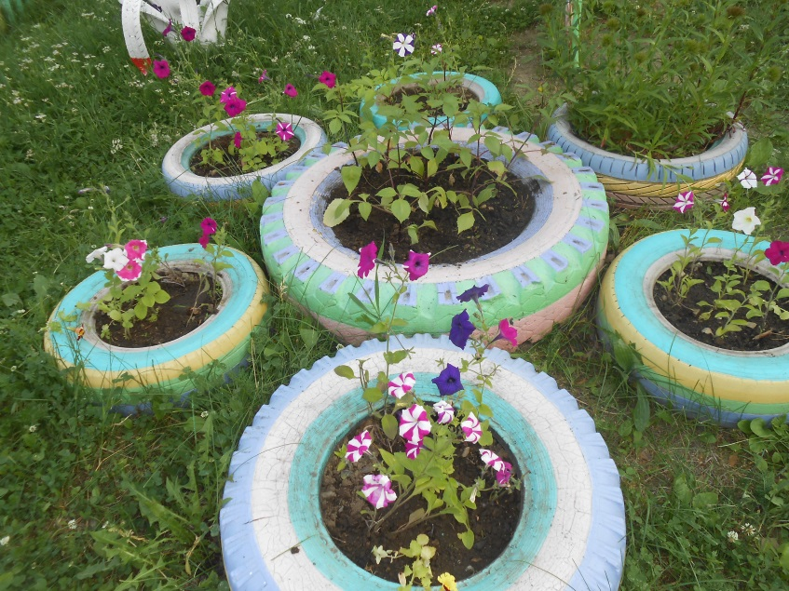
Петуния разных сортов
«Розовая пенка»
«Звездопад»

